Slide 2
মাল্টিমিডিয়া ক্লাসে স্বাগতম
০১৭৭৪০৫১৩৩৪

Slide 3
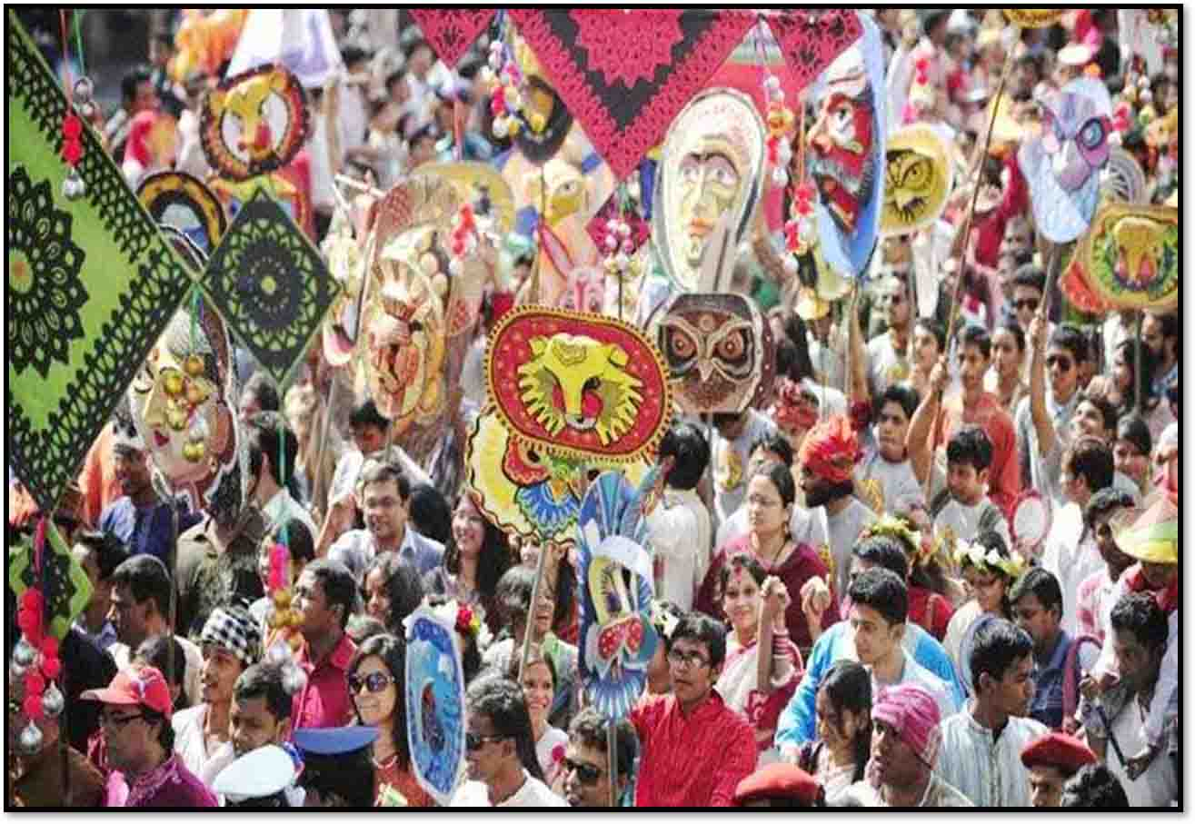
কিসের ছবি দেখছ

Slide 4
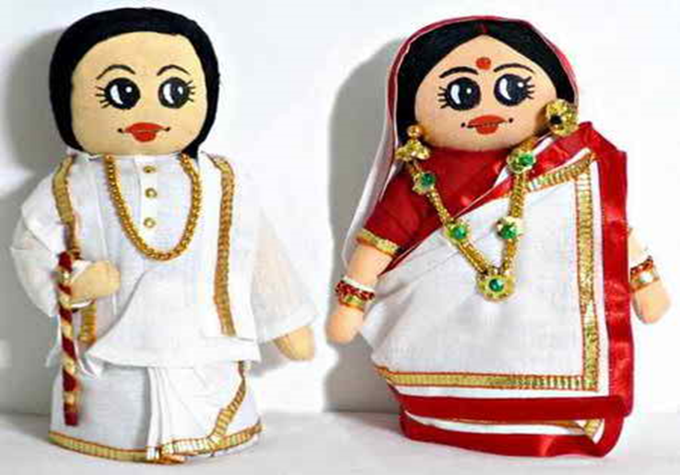
বাংলা নববর্ষ শামসুজ্জামান খান

Slide 5
পাঠ পরিচিতি
বাংলা নববর্ষের গুরুত্ব
ইতিহাস
রাজনীতি
প্রসার
বৈশিষ্ট্য

Slide 8
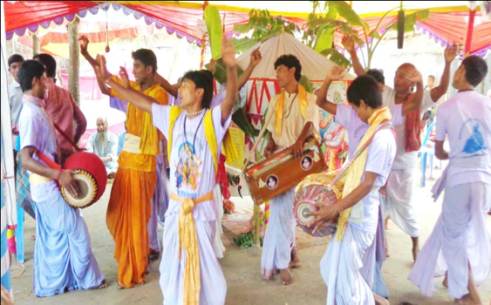
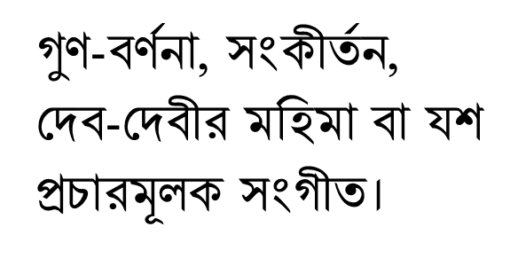
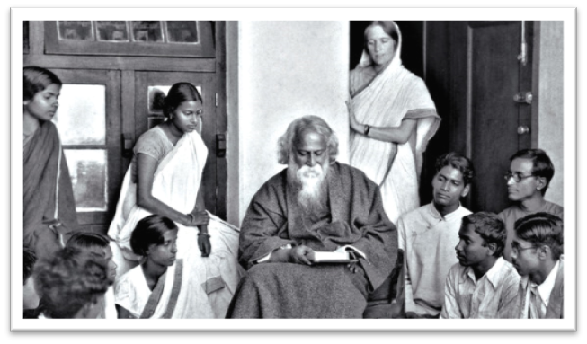

Slide 9
একক কাজ
zযযযযযযযযয
ঠাকুর পরিবার কীর্তন শব্দ দিয়ে ২টি করে বাক্য তৌরী কর।

Slide 10
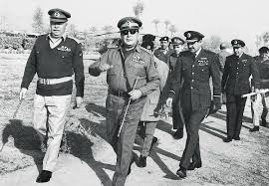
পাকিস্তানী
বাঙ্গালি

Slide 11
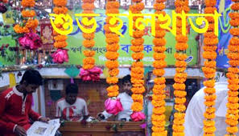
হালখাতা

Slide 13
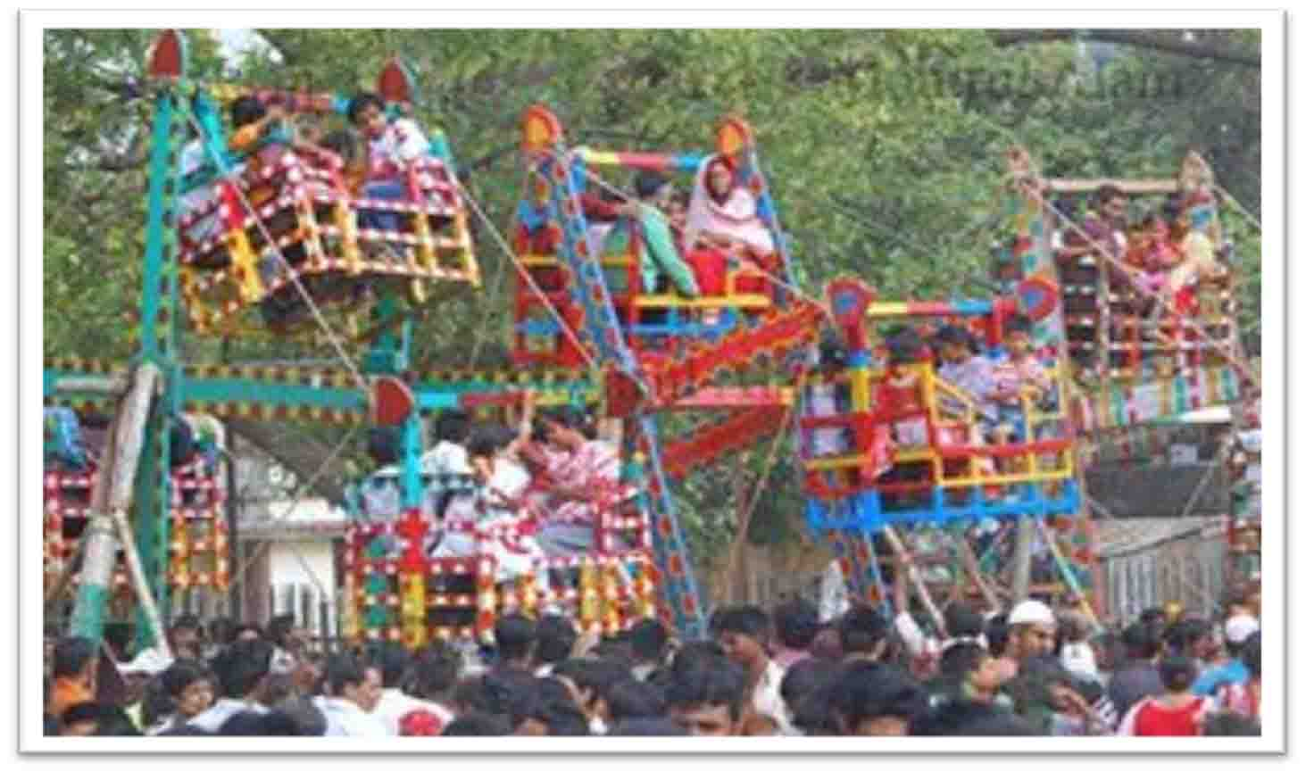
নাগর দোলা

Slide 14
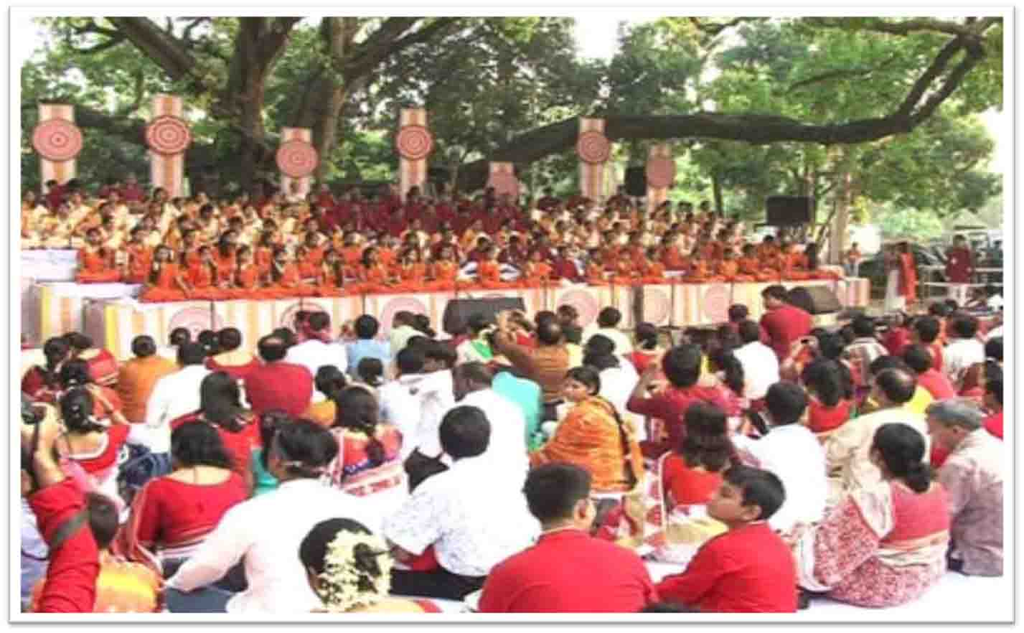
ছায়ানট সংগীতানুষ্ঠান

Slide 17
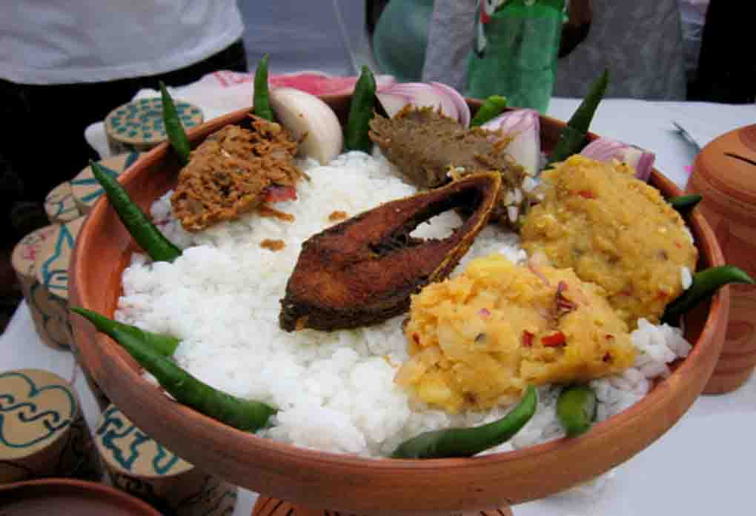
আবারও নববর্ষে সুভেচ্ছা

Slide 18
সবাই সুস্থ্য ও নিরপদে থাকি এ কামনায়
আল্লাহ হাফেজ

